Slide 1

ỦY BAN NHÂN DÂN QUẬN LONG BIÊN
TRƯỜNG MẦM NON LONG BIÊN
HOẠT ĐỘNG PHÁT TRIỂN NHẬN THỨC
NHẬN BIẾT PHÂN BIỆT HÌNH TRÒN HÌNH VUÔNG
GIÁO VIÊN: VŨ THU HUYỀN

Slide 2
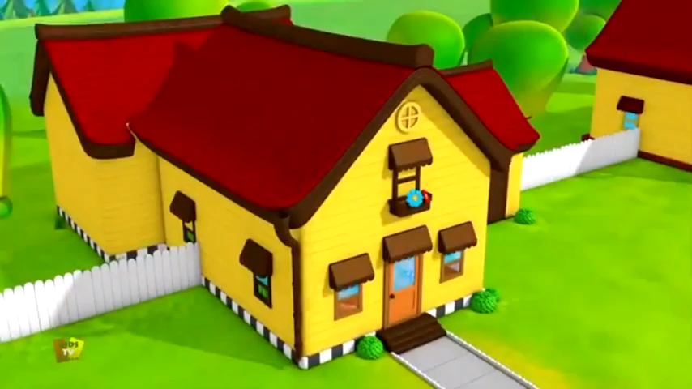

Slide 3


Slide 4


Slide 5

Trò chơi: Thi xem ai nhanh

Slide 6

Trß ch¬i 1: Thi xem ai nhanh

Slide 7
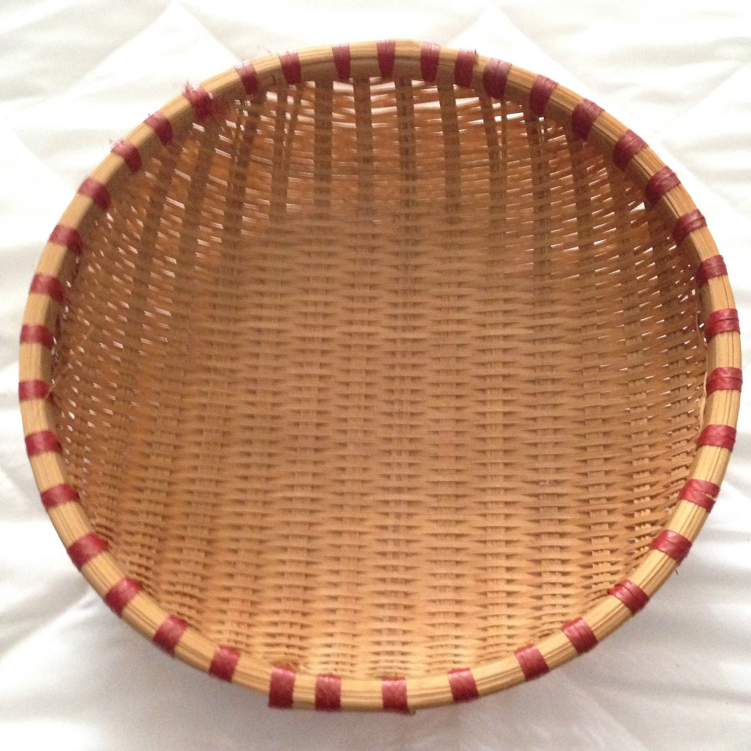



Trß ch¬i 2: Nhanh tay nhanh m¾t

